Slide 1
Notes:
HTML5 thế hệ Web tiếp theo
Phiên 1: Giới thiệu về web

Slide 2
Objectives
^{Explain the evolution of HTML}
Explain the page structure used by HTML
List the drawbacks in HTML 4 XHTML
List the new features of HTML 5
^{Explain CSS}
^{Explain JavaScript}
^{Explain jQuery}
Explain browser support for HTML 5
Notes:
Mục tiêu bài học
Giải thích sự phát triển của HTML
Giải thích cấu trúc trang được sử dụng bởi HTML
Liệt kê những hạn chế trong HTML 4 XHTML
Liệt kê các tính năng mới của HTML 5
Giải thích CSS
Giải thích JavaScript
Giải thích jQuery
Giải thích hỗ trợ của trình duyệt cho HTML 5

Slide 3
Introduction
Hypertext Markup Language was introduced in 1990.
HTML 4 was recommended as a standard by W3C in 1997.
Majority of the browsers support HTML 5 element and Application Programming Interface (API).
Notes:
Giới thiệu
Ngôn ngữ đánh dấu siêu văn bản được giới thiệu vào năm 1990.
HTML 5 được W3C đề xuất làm tiêu chuẩn vào năm 1997.
Đa số các trình duyệt hỗ trợ phần tử HTML 5 và Giao diện lập trình ứng dụng (API).
World Wide Web Consortium, viết tắt W3C, là một hiệp hội – tổ chức lập ra các chuẩn cho Internet, nhất là cho World Wide Web. Chủ tịch của W3C là Ngài Tim Berners-Lee, người sáng tạo ra HTTP (HyperText Transfer Protocol) và HTML (HyperText Markup Language). Internet dựa trên các kỹ thuật đó. Mỗi tiêu chuẩn đi qua bốn giai đoạn: Phác thảo (Working Draft), Chỉnh sửa Cuối cùng (Last Call), Trình chuẩn (Proposed Recommendation) và Chuẩn đủ Tư cách Ứng cử (Candidate Recommendation), trước khi được gọi là Chuẩn Chính thức (Recommendation).
Tiêu chuẩn thiết kế web cho các người xem theo các trình duyệt web
Website khi thiết kế, nếu tuân thủ tiêu chuẩn của w3c => mang lại sự ổn định: website xem bằng trình duyệt gì cũng được (IE, Firefox, Chrome, Opera ,..)
Thiết kế website chuẩn SEO (tối ưu máy tìm kiếm – quảng cáo google)
Các máy tìm kiếm đọc web tuân theo cấu trúc w3c, vì thế khi thiết kế website việc tuân thủ w3c là yếu tố đầu tiên nhằm tối ưu hóa bộ máy tìm kiếm.
Tạo hiệu quả cao cho việc quảng bá mà cụ thể là quảng cáo google

Slide 4
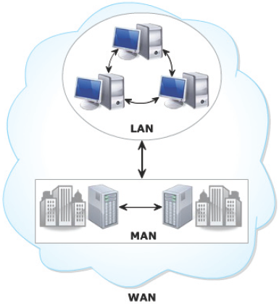
Evolution of Computing
Computing started by using stand-alone computers to perform different computing operations.
Later organizations began to connect their computers to share data.
Different types of networks are as follows:
Local Area Network (LAN)
Metropolitan Area Network (MAN)
Wide Area Network (WAN)
Notes:
Sự phát triển của máy tính
Máy tính bắt đầu bằng cách sử dụng các máy tính độc lập để thực hiện các hoạt động tính toán khác nhau.
Các tổ chức sau đó bắt đầu kết nối máy tính của họ để chia sẻ dữ liệu.
Các loại mạng khác nhau như sau:
Mạng cục bộ (LAN)
Mạng khu vực đô thị (MAN)
Mạng diện rộng (WAN)

Slide 5
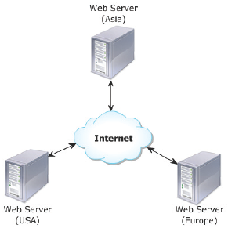
Web and Internet
Web page is a file are stored on a Web server to make them available for the users.
Web server is a computer with high processing speed and connected to the Internet.
On the internet, Information is presented in the form of Web pages
Web servers host and display the Web pages on a Web browser by using the HTTP protocol. HTTP specifies how a Web page will be retrieved from the Web server.
Notes:
Web và Internet
Trang web là một tập tin được lưu trữ trên máy chủ Web để cung cấp chúng cho người dùng.
Máy chủ web là máy tính có tốc độ xử lý cao và được kết nối Internet.
Trên Internet, Thông tin được trình bày dưới dạng các trang Web
Máy chủ web lưu trữ và hiển thị các trang Web trên trình duyệt Web bằng cách sử dụng giao thức HTTP. HTTP chỉ định cách một trang Web sẽ được truy xuất từ máy chủ Web.

Slide 6
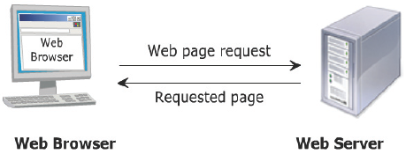
Web Communication
Steps to view a Web page in a browser are as follows:
1. User specifies the Uniform Resource Locator (URL) of Web page in browser
2. The client browser sends the URL request to the appropriate Web server
3. Web server processes the request and sends the Web page as a response to the browser.
Notes:
Giao tiếp web
Các bước để xem một trang Web trong trình duyệt như sau:
Người dùng nhập địa chỉ (URL) của trang Web trong trình duyệt
Trình duyệt máy khách gửi yêu cầu URL đến máy chủ Web thích hợp
Máy chủ web xử lý yêu cầu và gửi trang Web dưới dạng phản hồi đến trình duyệt

Slide 7
Static Web Pages
Contents remain unchanged
Consists of content such as text, images, videos and so on
Static Web Pages
Focuses on content presentation
Simple to design as it provides no interactivity
Notes:
Trang web tĩnh
Bao gồm nội dung như văn bản, hình ảnh, video, v.v.
Nội dung ít thay đổi
Tập trung vào trình bày nội dung
Thiết kế đơn giản vì nó không cung cấp tương tác

Slide 8
Dynamic Web Pages
Allows customization of content and its appearance in browser
Dynamic Web Pages
Data is always up-to-date and reliable
Generates content on-demand when user provides input
Allows user interaction
Notes:
Trang web động
Dữ liệu luôn được cập nhật và đáng tin cậy
Cho phép người dùng tương tác
Tạo nội dung theo yêu cầu khi người dùng cung cấp thông tin đầu vào
Cho phép tùy chỉnh nội dung và giao diện của nó trong trình duyệt

Slide 9
Technologies
Technologies used for creating dynamic Web sites are as follows
JavaScript, a scripting language.
CSS specifies the formatting of a Web page for both static and dynamic Web pages.
Extensible HTML when used with JavaScript, displays the required user-defined data each time the Web page is loaded in the browser.
Dynamic HTML uses JavaScript and CSS to make dynamic Web pages and transform the look and feel of the Web pages.
Notes:
Công nghệ
Các công nghệ được sử dụng để tạo các trang Web động như sau:
Ngôn ngữ kịch bản JavaScript
CSS chỉ định định dạng của một trang Web cho cả trang Web tĩnh và trang Web động.
HTML có thể mở rộng khi được sử dụng với JavaScript, hiển thị dữ liệu cần thiết do người dùng xác định mỗi khi trang Web được tải trong trình duyệt.

Slide 10
History 1-2
HTML has evolved over the years with the introduction of improved set of standards and specifications.
HTML 5.0
HTML 4.0
HTML 3.2
HTML 3.0
Notes:
Lịch sử
HTML đã phát triển trong những năm qua với sự ra đời của bộ tiêu chuẩn và thông số kỹ thuật được cải tiến.

Slide 11
History 2-2
Basic rules for HTML5 are as follows:
Introduction to new features should be based on HTML, CSS, DOM, and JavaScript.
More markup to be used to replace scripting.
Must be device independent.
Need for external plug-in to be reduced.
Better error handling capabilities.
Notes:
Lịch sử
Các quy tắc cơ bản cho HTML5 như sau:
Giới thiệu về các tính năng mới phải dựa trên HTML, CSS, DOM và JavaScript.
Được sử dụng đánh dấu nhiều hơn để thay thế viết kịch bản.
Phải độc lập với thiết bị.
Giảm nhu cầu cho plug-in bên ngoài.
Khả năng xử lý lỗi tốt hơn.

Slide 12
Layout of a Page in HTML 5 1-2
HTML 5 contains a head section containing the unseen elements and the body section containing the visible elements of the document.
Earlier HTML provided different tags to build and organize the content in the body of the document.
The <table> tag was an element often used to present the data in an organized manner.
The <div> tag was used to display contents such as images, links, text, menus, forms, and so on.
HTML 5 includes new elements that identify and organize each part of the document body.
Notes:
Bố cục của một trang trong HTML 5
HTML 5 chứa phần đầu gồm các phần tử không nhìn thấy và phần nội dung chứa các phần tử hiển thị của tài liệu.
Trước đó HTML cung cấp các thẻ khác nhau để xây dựng và tổ chức nội dung trong phần thân của tài liệu.
Thẻ <table> là một phần tử thường được sử dụng để trình bày dữ liệu một cách có tổ chức.
Thẻ <div> được sử dụng để hiển thị các nội dung như hình ảnh, liên kết, văn bản, menu, biểu mẫu, v.v.
HTML 5 bao gồm các phần tử mới xác định và tổ chức từng phần của nội dung tài liệu.

Slide 13
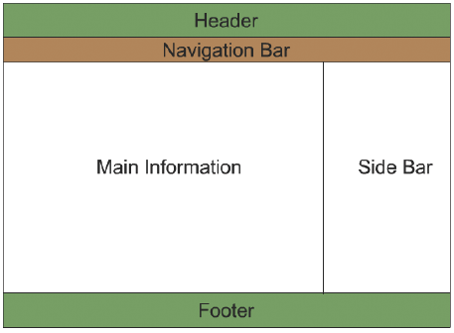
Layout of a Page in HTML 5 2-2
Has logo, name, subtitles, and short description of the Web page
Contains links for navigation
Contains product lists, description of products, blogs or any other information
Contains links that lead to certain item present internally on the Web site or an external link
Includes author or company name, links regarding rules, terms and conditions, location maps and other data
Notes:
Bố cục của một trang trong HTML 5
Tiêu đề: Có logo, tên, phụ đề và mô tả ngắn về trang Web
Thanh menu điều hướng: Chứa các liên kết để điều hướng
Thanh bên: Chứa các liên kết dẫn đến một số mục nhất định hiển thị nội bộ trên trang Web hoặc một liên kết bên ngoài
Thông tin chính: Chứa danh sách sản phẩm, mô tả sản phẩm, blog hoặc bất kỳ thông tin nào khác
Chân trang web: Bao gồm tác giả hoặc tên công ty, các liên kết liên quan đến quy tắc, điều khoản và điều kiện, bản đồ vị trí và các dữ liệu khác

Slide 14
New and Flexible Approach of HTML5
Provides new features in CSS such as advanced selectors, drop-shadows and so on
Provides client-side storage and caching functionality
Provides new features for mobile applications
Uses the Web worker feature to make JavaScript efficient
HTML 5
Helps to create rich Internet clients using plug-ins such as Flash
Gets rid of plug-in and uses native support for audio and video
Provides descriptive semantics
Notes:
Phương pháp tiếp cận mới và linh hoạt của HTML5
Cung cấp các tính năng mới trong CSS như bộ chọn nâng cao, đổ bóng, v.v.
Cung cấp chức năng lưu trữ và bộ nhớ đệm phía máy khách
Cung cấp các tính năng mới cho các ứng dụng di động
Sử dụng tính năng Web worker để làm cho JavaScript hiệu quả
Loại bỏ plug-in và sử dụng hỗ trợ gốc cho âm thanh và video
Cung cấp ngữ nghĩa mô tả
Giúp tạo các ứng dụng khách Internet phong phú bằng cách sử dụng các trình cắm như Flash

Slide 15
Working of HTML 5
Browser loads the document which includes HTML markup and CSS style
Browser creates an internal model of the document containing HTML elements after page load
Browser loads the JavaScript code which executes after page loads
APIs give access to audio, video, and other required technologies to build the app
Notes:
Hoạt động của HTML 5
Trình duyệt tải tài liệu bao gồm đánh dấu HTML và kiểu CSS
Trình duyệt tạo mô hình nội bộ của tài liệu có chứa các phần tử HTML sau khi tải trang
Trình duyệt tải mã JavaScript thực thi sau khi tải trang
API cấp quyền truy cập vào âm thanh, video và các công nghệ bắt buộc khác để xây dựng ứng dụng

Slide 16
New Features of HTML5
Web workers API is added to support background process without affecting the main process
New form controls
<audio> and <video> element available for media playback
Web sockets API provides continuous connection between a server and a client
Features of HTML 5
Provides local storage support
<canvas> element used for drawing
Content specific elements helps to structure the document
Notes:
Các tính năng mới của HTML5
Web workers API được thêm vào để hỗ trợ quy trình nền mà không ảnh hưởng đến quy trình chính
Điều khiển biểu mẫu mới
Phần tử <audio> và <video> có sẵn để phát lại phương tiện
Cung cấp hỗ trợ lưu trữ cục bộ
Phần tử <canvas> được sử dụng để vẽ
Web sockets API cung cấp kết nối liên tục giữa máy chủ và máy khách
Các yếu tố nội dung cụ thể giúp cấu trúc tài liệu

Slide 17
Cascading Style Sheets (CSS)
Works along with HTML to provide visual styles to document elements.
Is a rule based language that specifies the formatting instructions for content in an HTML document.
Purpose is to separate content from its formatting.
Can define the layout and formatting of content in a separate file with a .css extension.
Allows rules from different .css files to be merged or edited.
This task of combining and matching rules from different files is referred to as cascading.
Notes:
Cascading Style Sheets (CSS)
Hoạt động cùng với HTML để cung cấp kiểu trực quan cho các phần tử tài liệu.
Là ngôn ngữ dựa trên quy tắc chỉ định hướng dẫn định dạng cho nội dung trong tài liệu HTML.
Mục đích là tách nội dung khỏi định dạng của nó
Có thể xác định bố cục và định dạng của nội dung trong một tập tin riêng biệt với phần mở rộng .css
Cho phép hợp nhất hoặc chỉnh sửa các quy tắc từ các tập tin .css khác nhau.

Slide 18
Benefits of CSS
Benefits of CSS
Device Independence
Code Re-usability
Less HTML code
Notes:
Lợi ích của CSS
Khả năng sử dụng lại mã
Ít mã HTML hơn
Độc lập thiết bị

Slide 19
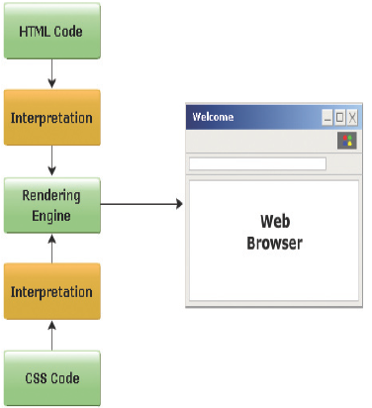
Working of CSS
Notes:
Hoạt động của CSS
Mã HTML -> Thông dịch -> Công cụ phiên dịch <- Thông dịch <- Mã CSS
|
Trình duyệt web

Slide 20
JavaScript 1-2
Functionality of JavaScript
Allows a user to create 2D drawable surface in your page without using plug-ins.
Use Web Workers to turbo charge the JavaScript code to perform advanced computation.
Accesses any Web service and brings back the data to the application in real time.
Does not require any special plug-ins to play video.
Allows to create own playback controls using JavaScript and HTML.
Uses browser local storage and does not require browser cookies.
Can perform full video processing in the browser.
Notes:
JavaScript
Chức năng của JavaScript
Cho phép người dùng tạo bề mặt có thể vẽ 2D trong trang của bạn mà không cần sử dụng trình cắm.
Sử dụng Web worker để tăng tốc mã JavaScript để thực hiện tính toán nâng cao.
Truy cập bất kỳ dịch vụ Web nào và đưa dữ liệu trở lại ứng dụng trong thời gian thực.
Không yêu cầu bất kỳ trình cắm đặc biệt nào để phát video.
Cho phép tạo các điều khiển phát lại của riêng mình bằng JavaScript và HTML.
Sử dụng bộ nhớ cục bộ của trình duyệt và không yêu cầu cookie của trình duyệt.
Có thể thực hiện xử lý video đầy đủ trong trình duyệt.

Slide 21
JavaScript 2-2
Functionality of JavaScript
Helps Web designer to insert code snippets into the HTML page without the need for in-depth programming knowledge.
Can be used to execute events on certain user actions.
Can manipulate HTML elements.
Can collect browser information of a Web site visitor.
Notes:
JavaScript
Chức năng của JavaScript
Giúp người thiết kế web chèn các đoạn mã vào trang HTML mà không cần kiến thức chuyên sâu về lập trình.
Có thể được sử dụng để thực thi các sự kiện trên các hành động nhất định của người dùng.
Có thể thao tác với các phần tử HTML.
Có thể thu thập thông tin trình duyệt của một người truy cập trang Web.

Slide 22
jQuery
Is a JavaScript library supported on multiple browsers.
Simplifies the designing of client-side scripting on HTML pages.
Library is based on modular approach that allows creation of powerful and dynamic Web applications.
Features of jQuery
Easy to understand syntax that helps to navigate the document.
Event handling.
Advanced effects and animation.
Develop AJAX-based Web applications.
Notes:
jQuery
Là một thư viện JavaScript được hỗ trợ trên nhiều trình duyệt.
Đơn giản hóa việc thiết kế tập lệnh phía máy khách trên các trang HTML.
Thư viện dựa trên cách tiếp cận mô-đun cho phép tạo ra các ứng dụng Web động và mạnh mẽ.
Các tính năng của jQuery
Cú pháp dễ hiểu giúp điều hướng tài liệu.
Xử lý sự kiện
Hiệu ứng nâng cao và hoạt ảnh.
Phát triển các ứng dụng Web dựa trên AJAX.

Slide 23
Summary
HTML5 is cooperative project between (W3C) and the Web Hypertext Application Technology Working Group (WHATWG).
New features of HTML5 would include tags such as <canvas>, <article>, <nav>, <header>, <footer>, <section>, <audio>, <video> and so on.
Some of the technologies used for creating dynamic Web sites JavaScript, CSS, XHTML, and DHTML.
A Cascading Style Sheet (CSS) is a rule based language, which specifies the formatting instructions for the content specified in an HTML page.
JavaScript is a scripting language that allows you to build dynamic Web pages by ensuring maximum user interactivity.
jQuery is a JavaScript library that simplifies the design of client-side scripting on HTML pages.
The major browsers, such as Chrome, Firefox, Opera, Safari, Internet Explorer, and so on, are trying to add the new HTML5 features to the latest version of the browsers.
Notes:
Tóm lược
HTML5 là dự án hợp tác giữa (W3C) và Nhóm Công tác Công nghệ Ứng dụng Siêu văn bản Web (WHATWG).
Các tính năng mới của HTML5 sẽ bao gồm các thẻ như <canvas>, <article>, <nav>, <header>, <footer>, <section>, <audio>, <video>, v.v.
Một số công nghệ được sử dụng để tạo các trang Web động JavaScript, CSS, XHTML và DHTML.
A Cascading Style Sheet (CSS) là ngôn ngữ dựa trên quy tắc, chỉ định hướng dẫn định dạng cho nội dung được chỉ định trong trang HTML.
JavaScript là một ngôn ngữ kịch bản cho phép bạn tạo các trang Web động bằng cách đảm bảo sự tương tác của người dùng tối đa.
jQuery là một thư viện JavaScript giúp đơn giản hóa việc thiết kế tập lệnh phía máy khách trên các trang HTML.
Các trình duyệt chính, chẳng hạn như Chrome, Firefox, Opera, Safari, Internet Explorer, v.v., đang cố gắng thêm các tính năng HTML5 mới vào phiên bản mới nhất của trình duyệt.

